Slide 1
FRAUD DETECTION
Final Project
Group 2

Slide 2
OUR TEAM
Kevina Windy A.
M. Nur Ravi Siddiq
Putri Febrianti
Anggi Nur Fauziah
Nahdah Naurah L. N
Vino Tri Mulia
as Mentor

Slide 3
TABLE OF CONTENTS
01
02
03
Business Understanding
Data Preprocessing
Dashboard
04
05
Feature Importance
Conclusions

Slide 4
01
Bussiness Understading

Slide 5
Fraud di Sektor Perbankan
Bidang Operasi
: Pembekuan rekening
Bidang Kredit
: Kredit Fiktif, Penilaian jaminan yang terlalu tinggi
Teknologi Informasi
: pencurian data, skimming
peraturan strategi anti-fraud telah diatur dalam POJK 39/2019 yang berlaku bagi bank umum.

Slide 6
02
Data Preprocessing

Slide 7
Langkah-langkah Data Cleansing
01
02
03
04
05
06
Import library yang dibutuhkan untuk mengolah data di google colab
Mengubah data json menjadi csv
Read data csv
Cek tipe data dari setiap kolom apakah sudah sesuai
Pada kolom transactionDateTime, currentExpDate, accountOpenDate, dan dateOfLastAddressChange tipe datanya masih belum sesuai oleh karena itu tipe datanya harus diganti terlebih dahulu
Setelah tipe data disetiap kolom benar selanjutnya akan di cek apakah terdapat missing value pada data tersebut

Slide 8
Langkah-langkah Data Cleansing
07
08
Setelah di cek ternyata ada beberapa kolom yang memiliki missing value yaitu acqCountry (3913), merchantCountryCode (624), posEntryMode (3345), posConditionCode (287), transactionType (589), echoBuffer (641914), merchantCity (641914), merchantState (641914), merchantZip (641914), posOnPremises (641914), dan recurringAuthInd (641914)
Membuat presentase dari missing value tersebut, kolom yang memiliki missing value lebih dari 50% itu akan di hapus sedangkan untuk kolom yang memiliki sedikit missing value, missing value nya akan di isi dengan modus dari kolom tersebut

Slide 9
Langkah-langkah Data Cleansing
09
10
Setelah mengatasi missing value selanjutnya kita akan dicari apakah data tersebut memiliki outlier atau tidak, di data yang diberikan ternyata terdapat outlier pada kolom creditLimit, availableMoney, transactionAmount, dan currentBalance sehingga outlier tersebut harus kita hilangkan
Setelah menghilangkan outlier maka data yang kita punya saat ini telah bersih dan dapat digunakan untuk menjawab pertanyaan nomor 1 dan 2

Slide 10
03
Dashboard
Google Data Studio

Slide 11

https://bit.ly/DASHBOARDFraudG2
DASHBOARD
GOOGLE DATA STUDIO

Slide 12
04
Feature
Importance

Slide 13

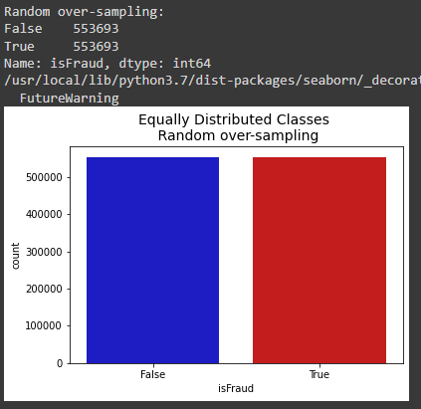
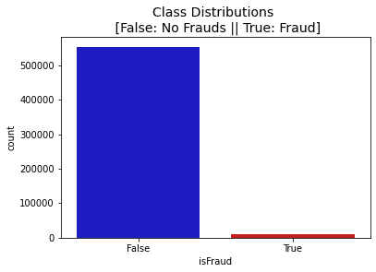
Balance
Data tidak balance antara Fraud dan Legitimate sehingga dilakukan balancing dengan Over Sampling

Slide 14
Cara 1

Slide 15
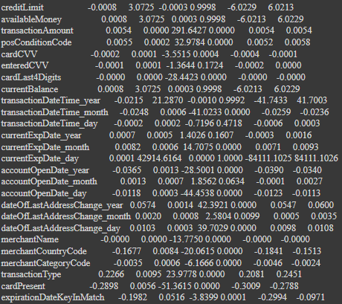
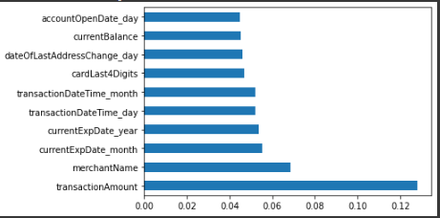
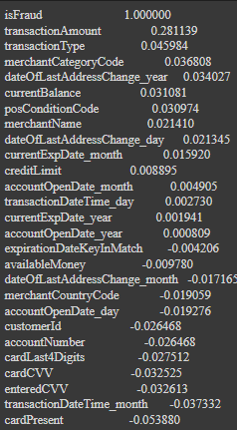
Features Selection
Menggunakan Pearson Correlation Test, Features Importence Test, dan Principal Component Analysis
Akurasi 63%

Slide 16
Cara 2

Slide 17
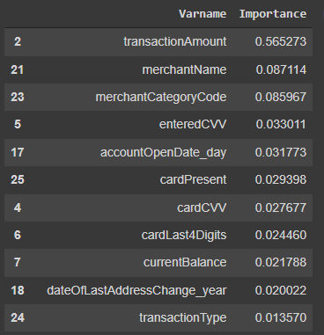
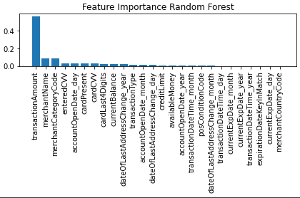
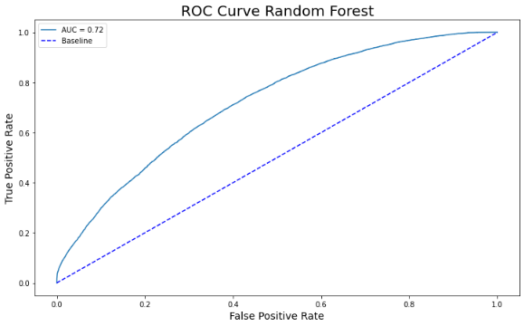
Feature Importance
-
Random Forest
Akurasi 66%
AUC 0.72

Slide 18
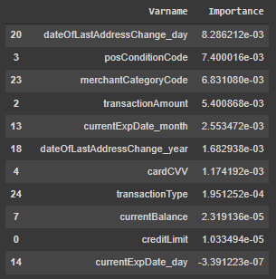
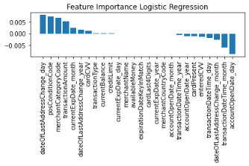
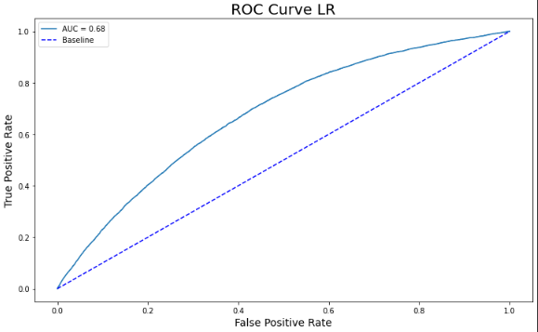
Feature Importance
-
Logistic Regression
Akurasi 63%
AUC 0.68

Slide 19
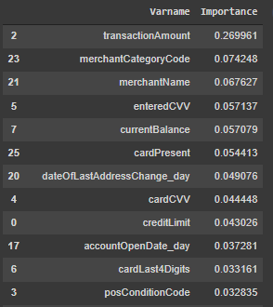
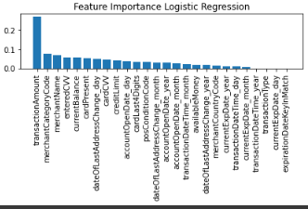
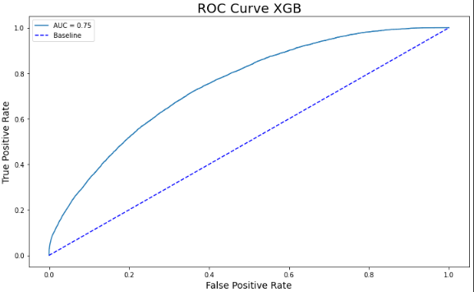
Feature Importance
-
XGBoost Classifier
Akurasi 68%
AUC 0.75

Slide 20
05
Conclusions

Slide 21
CONCLUSIONS
Metode paling baik untuk memodelkan dataset adalah metode XGBoost Classifier dengan tingkat akurasi sebesar 68% dan AUC sebesar 0.75 yang terdapat pada kriteria Cukup Baik
Variabel pada metode terbaik yang paling berpengaruh terhadap target (fraud or legitimate) adalah variabel Transaction Amount, MerchantCategoryCode, MerchantName, enteredCVV, CurrentBalance, cardPresent
Berdasarkan kesimpulan tersebut, dapat dilakukan kebijakan terkait variabel tersebut agar fraud yang terjadi dapat diminimalisir

